Slide 1
第四章 伺服系统参数辨识

Slide 2
本章内容
伺服系统数学模型
在线电气参数辨识
离线电气参数辨识
机械参数辨识

Slide 3
1、伺服系统数学模型
电压方程（PMSM）和运动方程
？待辨识参数：Rs、Ld、Lq、ψf、J、Tf等

Slide 4
参数辨识方法
一次/递推最小二乘方法
卡尔曼/无迹卡尔曼滤波
模型参考自适应算法
神经网络方法

Slide 5
2、在线电气参数辨识
Jacobian矩阵
多参数可辨识条件：
Notes:
将电机参数考虑成缓慢变化的状态，与电机电流组合成一个六阶的状态空间方程，输入为dq轴电压电流，输出为d、q轴电流。要实现这样一个非线性系统在某点处可观，需求取该点处的能观性矩阵O，由于需要辨识参数在后四个分量，因此只需观察能观性矩阵的后四个分量的Jacobian矩阵是否满秩。得到四个参数可同时辨识的条件：d、q轴电流的微分不为零。要满足这个条件，通常需要在系统中加入激励信号，激起系统的动态特性。

Slide 6
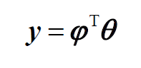
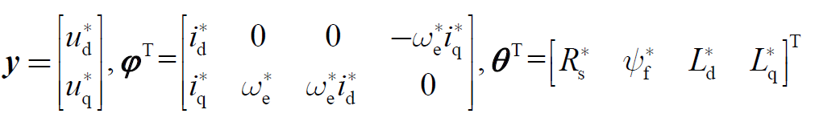
方法1：递推最小二乘算法（RLS）
RLS 作为最常用的参数辨识方法，能够保证辨识的参数与实测数据间的误差平方和最小。实现步骤如下
Step 1：整理成如下表达形式

Slide 7
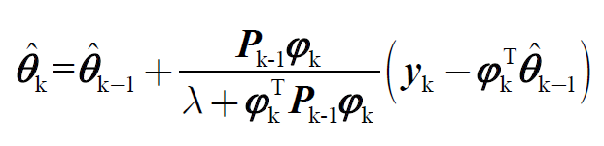
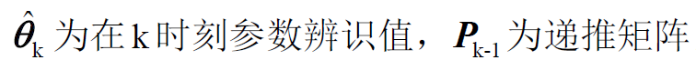
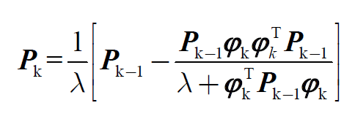
Step 2：选取合适的初始值；计算带遗忘因子RLS辨识结果；
Step 3：计算更新递推矩阵

Slide 8
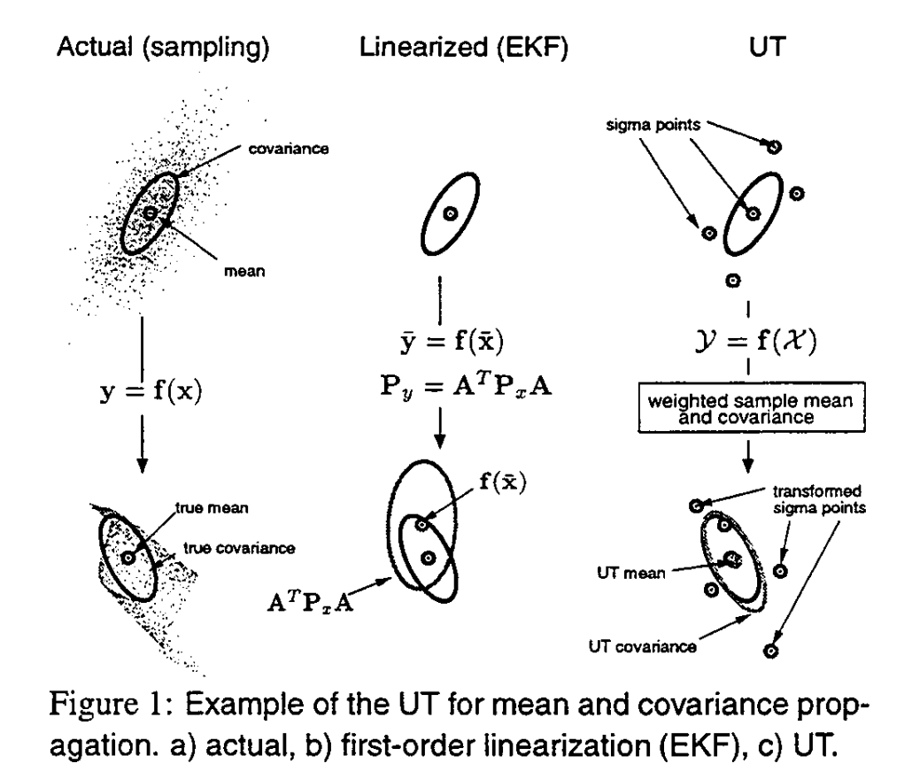
方法2：无迹卡尔曼滤波（UKF）参数辨识
适用于非线性系统；
采用无迹变换得到更多确定采样点；
比卡尔曼滤波（EKF）估计精度更高。
Notes:
无迹卡尔曼滤波方法是在扩展卡尔曼滤波方法的基础上发展而来的，由于扩展卡尔曼滤波需要对非线性系统做一阶截断，可能会造成强非线性出现截断误差和滤波不稳定。而UKF则通过确定性采样原理，无需对非线性系统做一阶截断，可以实现非线性系统的更高精度描述，因此在越来越多场合有替代EKF的趋势。UKF的主要特点如下：适用于非线性系统；采用无迹变换得到更多确定采样点；比卡尔曼滤波（EKF）估计精度更高。

Slide 9
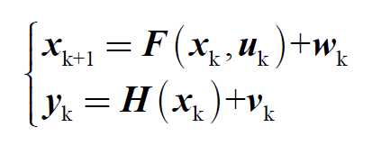
Step 1 写成标准非线性离散方程
如何写成离散化形式？

Slide 10
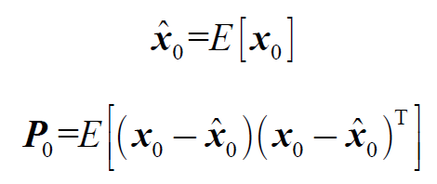
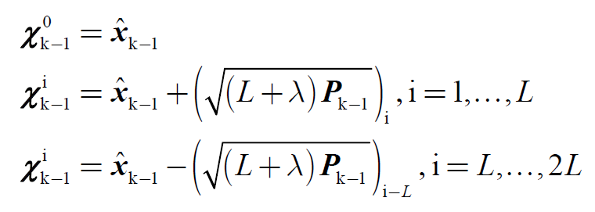
Step 2 变量初始化。设定x0及选择合适的协方差矩阵P0
Step 3 计算sigma点及其权重。

Slide 11
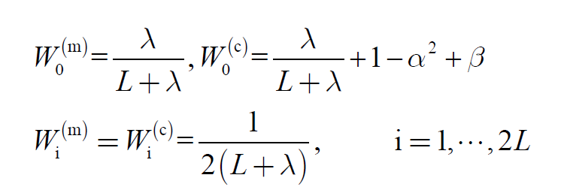
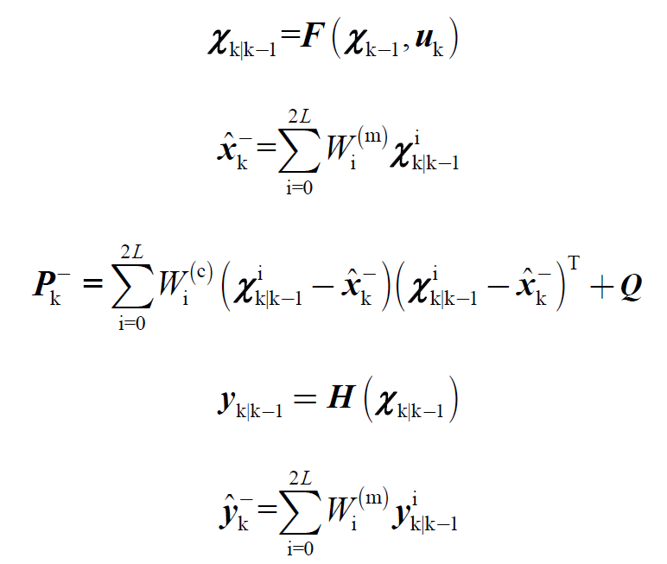
Step 4 状态预测

Slide 12
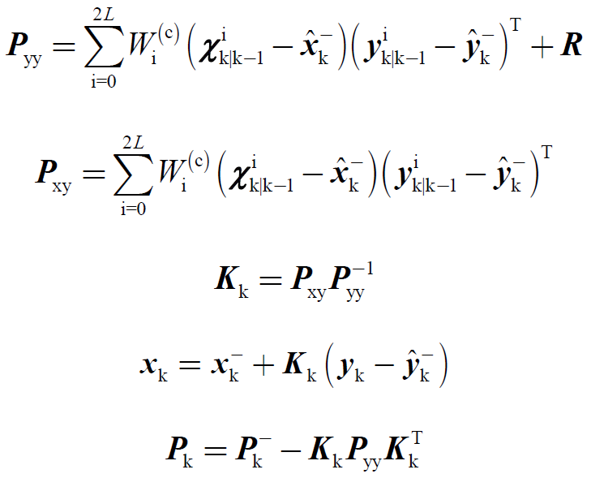
Step 5 测量更新

Slide 13
2.3 PWM-VSI非线性因素对参数辨识的影响
辨识误差
辨识误差
Notes:
当然，由于实际永磁同步电机驱动器中，不会包含相电压传感器，通常的做法是采用逆变器的电压指令来代替真实电压。而通过之前逆变器非线性因素分析可知，由于逆变器的非线性因素的存在，逆变器的指令电压和输出电压之间并不相等，图下式所示。因此，PWM-VSI非线性因素会造成电机辨识参数的误差。

Slide 14
2.4 参数辨识结构框图
Notes:
该图参数辨识的结构框图，在d轴加入0.5A，10Hz的方波信号作为激励，并加入PWM-VSI非线性因素重复学习控制复合补偿策略，
输入信号经过补偿后的电压指令，d、q轴电流，还有转速，辨识方法采用UKF方法，同时与扩展卡尔曼滤波EKF和递推最小二乘算法RLS在同等条件下进行比较。

Slide 15
2.5 实验验证
初始值为0.1倍真实值，无PWM-VSI非线性因素补偿
UKF EKF RLS
Notes:
下图为参数辨识时电机运行工况，注入幅值0.5 A，频率为10 Hz的方波电流质量作为激励信号，电机运行于200 r/min情况下，负载转矩在2 N.m和3 N.m之间跳变。在不同初始值的情况下，由于未加入PWM-VSI非线性因素补偿，电阻辨识误差较大，其他参数都能很好收敛到准确值。其中q轴增大时，交轴电感有减小趋势。同时UKF辨识性能与RLS辨识精度基本类似，但是收敛速度上要略快，递推最小二乘辨识算法得到的结果振荡较明显。

Slide 16
加入噪声，均值为0，方差为0.00027
UKF EKF RLS
Notes:
该图为加入方差为0.00027白噪声后，三种辨识算法的结果。可以看出UKF和EKF是在抗噪声能力强，RLS辨识的电阻和磁链误差大大增加。

Slide 17
加入PWM-VSI非线性因素补偿
UKF EKF RLS
Notes:
该图为加入PWM-VSI非线性因素补偿后三者的辨识结果，可以看出各个参数都能得到准确的辨识。

Slide 18
2.7 UKF、EKF和RLS三种参数辨识方法对比
 | UKF | EKF | RLS
收敛域 | 小 | 中 | 大
收敛速度 | 快 | 中 | 慢
辨识精度 | 高 | 高 | 低
抗测量噪声能力 | 强 | 强 | 弱
计算量 | 大 | 中 | 小
参数调试复杂性 | 难 | 中 | 易
Notes:
通过实验分析，UKF在部分参数辨识的收敛速度大于EKF，且就方法的实现的结构来说由于省去了Jacobian矩阵的计算，方法更加简洁，但UKF需要求取一组sigma采样点的期望与方差，因此计算量较大。但整体来说UKF、EKF辨识性能近似，这主要由于非线性因素不强，采用1阶截断已经可以很好描述永磁同步电机发的非线性。RLS在辨识精度和抗噪声性都逊于UKF和EKF，但是其收敛域大，计算量小，调试也较容易。对该创新点总结如下：分析了四个参数可同时辨识的条件；在永磁同步电机标幺值模型上，提出了UKF多参数辨识算法；加入PWM-VSI非线性因素补偿，提高参数辨识精度；比较不同辨识算法的优缺点，提供选择算法的依据。

Slide 19
2.8 总结
分析了PMSM四个参数可同时辨识的条件；
在PMSM标幺值模型上设计了UKF多参数辨识算法；
加入PWM-VSI非线性因素补偿，提高参数辨识精度；
分析不同辨识算法的优缺点，提供选择算法的依据。

Slide 20
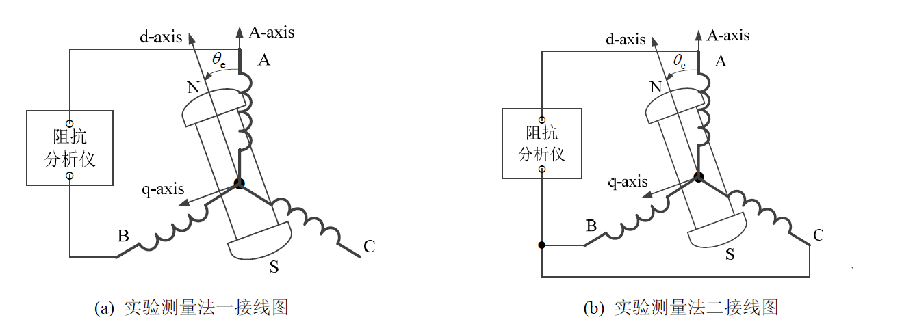
离线电气参数测量
3、离线电气参数辨识

Slide 21
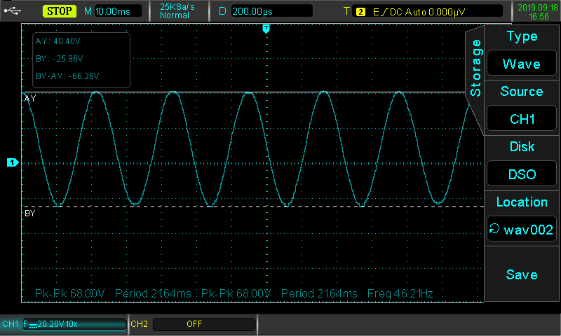

Slide 22
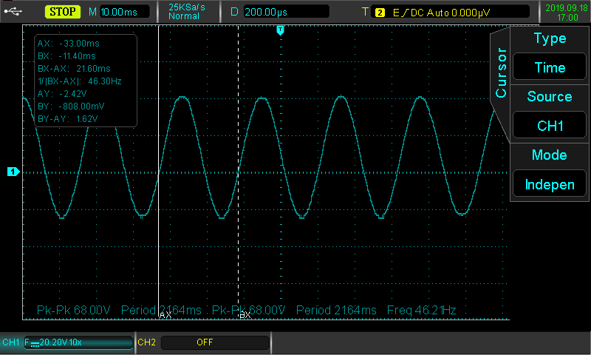

Slide 23
3.1 定子电阻辨识
使电机的C相悬空，在A、B两相之间给定一个直流电压，等效电路如图
其中
直流实验等效电路
分别给定两个不同大小的直流电流值 、 ，待电机A相电流稳定后，分别采样电机的A相电流i_{a1}、i_{a2}，同时根据上式可得u_{ab1}、u_{ab2}.

Slide 24
辨识实验结果
Case 1 未考虑逆变器非线性因素的直流实验
Case 2 考虑逆变器非线性因素的直流实验
非线性误差补偿前
非线性误差补偿后
电机的定子电阻仪器测得为7.5 Ω，作为参考电阻值。

Slide 25
3.2 电感辨识
使电机的C相悬空，在A、B两相之间施加高频正弦信号，等效电路如图
计算公式
单相等效电路
θ_{d}为电流、电压的相位差值
ω_{e}=2πf为电机电流与电压的同步角频率，f为A相电流i_{a}与A、B相间电压u_{ab}的频率。

Slide 26
相关函数法计算电流、电压的相位差值
相关函数法的工作原理是利用两个正弦信号在延时为零时的相关函数值与其相位差的余弦值成正比的原理获得相位差。
假设两同频率正弦信号如下：
N_{a}、N_{b}为干扰噪声信号
可得两正弦信号的互相关函数
T为信号周期
理想情况下，噪声的完全随机性导致它与任何函数都不相关，其互相关函数值为零，积分后得
R_{ab}(0)为相关函数R_{ab}(τ)在τ = 0时的相关函数值
因此，相位差的余弦值cosθ_{ab}为
θ_{ab}为a(t)、b(t)的相位差

Slide 27
单相电感辨识结果
实验中施加在A、B两相间电压u_{ab}的频率为50 Hz。待电流稳定后，系统每隔0.05 ms采样一次，一共采集1000次，其数据信息大约2.5个周期。在数据采集完成后，在数字处理器中利用函数相关法处理电压电流信号，计算其电压幅值、电流幅值以及其相位差。单相实验与直流实验类似，在相同频率下给定不同电压幅值，即U_{ab_REF1}给定80V，U_{ab_REF2}给不同的电压值，其范围在100 V~300 V。
转子电阻辨识结果(非线性误差补偿前)
转子电阻辨识结果(非线性误差补偿后)
左图未加非线性补偿前的转子电阻辨识值，从实验结果中可以发现，其辨识结果不稳定，在一定范围内振荡，波动范围大，且辨识值略微偏大，接近定子电阻值。
而右图为加入非线性补偿的转子电阻辨识值，图中 为辨识值， 为电机转子电阻参考值从实验结果中可以发现，辨识结果波动较小，且结果稳定。

Slide 28
单相堵转实验辨识结果
定转子漏感辨识结果(非线性误差补偿前)
定转子漏感辨识结果(非线性误差补偿后)
左图为未加误差补偿的定转子漏感辨识结果，同样可以从实验结果中发现其辨识结果与参考值偏离，且波动范围极大，辨识结果不稳定。
而右图为误差补偿后的辨识结果，图中 为辨识值， 为电机定转子漏感参考值，从实验结果发现，加入误差补偿后，其辨识值较为稳定，波动范围小。
吴春，邢展鹏，刘奇. 一种基于相关函数法的异步电机转子电阻与定转子漏感辨识方法. 中国，受理号：202110104364.4.

Slide 29
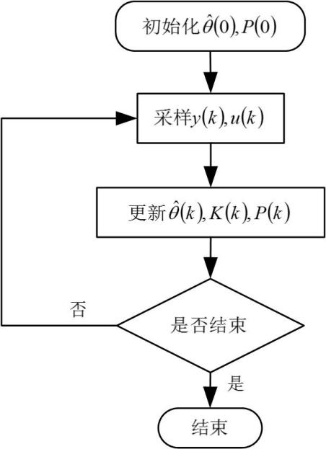
2、机械参数辨识方法
方法1：递推最小二乘法
Notes:
没有库伦摩擦
参数耦合

Slide 30
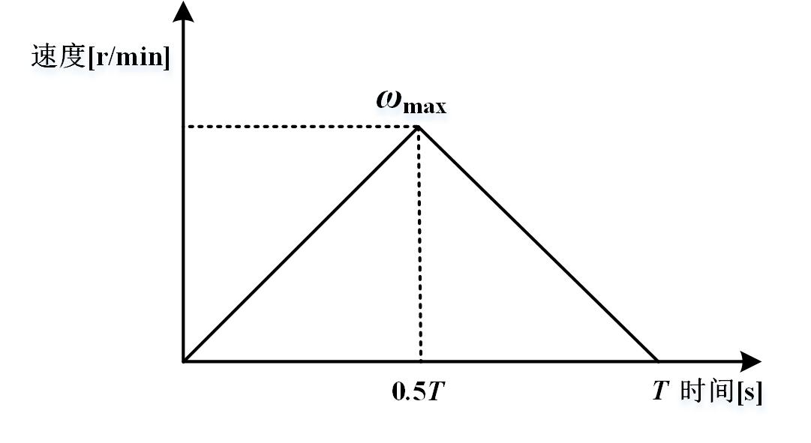
方法2：加减速法
Notes:
积分区间严格
输入只有电流

Slide 31
方法3：三角函数正交法
Notes:
积分区间灵活

Slide 33
不同机械参数辨识方法对比
模型不够精确；转动惯量、摩擦系数、负载三者之间相互耦合，相互影响。
只辨识了转动惯量一个参数。
模型更精确；实现解耦，提高了辨识精度；能同时辨识转动惯量和摩擦系数；考虑负载，扩大了应用场合。
最小二乘法
加减速法
三角函数正交法

Slide 34
伺服系统摩擦补偿
半周期积分法、改进半周期积分法或三角函数正交法得到粘滞摩擦系数，库伦摩擦系数。
解决零速附近因摩擦导致的速度误差问题。
辨识得到摩擦系数
摩擦补偿

Slide 35
机械参数辨识与补偿框图
Notes:
离线辨识采集电流，在线辨识采集电流和转速；
激励信号给在哪

Slide 36
实验结果
最小二乘法实验图
加减速法实验图
根据电机和减速机说明书，系统的转动惯量为0.000216 kg.m²，给定参考速度信号周期为1s，幅值为450 rpm/min。
Notes:
以下的实验图是由自己搭建的实验平台得到，根据说明书，系统的转动惯量为2.16*10-4，最小二乘法：周期，

Slide 37
实验结果—三角函数正交法
三角函数正交法实验图

Slide 38
实验结果—摩擦补偿
摩擦补偿实验图
给定参考速度信号周期为1s，幅值为450 rpm/min的正弦波，5s附近加入补偿电流，系统误差达到最大约为70 rpm/min，之后零速附近误差明显降低，补偿有效，说明粘滞摩擦系数辨识基本准确。
Notes:
5s处给定补偿电流，电流的突然加入使转速跟踪误差达到最大，约为70rpm/min。

